Slide 1

以中山大學工作流程平台進行
程式教育/資訊素養/科技素養
主題分析
我们毕业啦
其实是答辩的标题地方
指導教授: 黃三益博士
第二組期中專案報告:林慶儒 李宛珊 賀燕君

Slide 2
研究動機及目的
資料集描述
資料分析過程
視覺化分析結果
簡報大綱
初步結論
問題討論

Slide 3

研究動機及目的

Slide 4
研究動機及目的
資料集描述
資料分析過程
視覺化分析結果
初步結論
問題討論
研究動機
隨著資訊科技的普及，電腦與手機已經成為我們日常生活的一部分，各種程式開發無所不在，塑造了今日的數位世界，未來也將繼續在人類的生活中扮演關鍵角色。程式語言儼然已成為新一代的讀寫能力，誠如比爾蓋茲就認為程式教育是「每個學生都應該學習的 21 世紀的基本技能」。在這波「全民寫程式」的熱潮下，英國、美國、法國、韓國、丹麥及愛沙尼亞等將近30 個國家已明確訂出教育政策，希冀國民從小加強資訊素養，培養孩子解決問題、創造、勇於接受挑戰等能力，俾做好掌握數位生活的準備，以厚實國家整體的創新與競爭力。
研究目的
針對程式教育、資訊素養及科技素養這三個議題，廠商iGroup提到希望對K12家長及教師進行分析，包括；上課模式的偏好(實體或線上)、課程類型偏好(Low code、No code、Coding)、對象、教材、時程、痛點、管理、社群媒體討論的重點及數量。

Slide 5
資料集描述

Slide 6
研究方法
研究结果
问题讨论
论文总结
問題討論
研究動機及目的
資料集描述
資料分析過程
視覺化分析結果
初步結論
研究背景
1
PTT:親子版(Baby Mother)、教師版(Teacher)、求職版(job、Tech Job)
期間: 2020/01/01~2021/11/15
2
Dcard : talk, exam, job, graduate_school ,nsysu, trending
期間: 2020/01/01~2021/11/15
3
工作流程平台上各新聞媒體爬蟲
中時爬蟲:opinion、technology、hottopic
蘋果日報爬蟲:forum、life、local
東森新聞爬蟲:business
聯合新聞爬蟲:comment、digit、education、local
期間: 2020/01/01~2021/11/15

Slide 7
研究方法
研究结果
问题讨论
论文总结
問題討論
研究動機及目的
資料集描述
資料分析過程
視覺化分析結果
初步結論
研究背景
由於廠商希望比較疫情前年度(2019)及疫情後(2020~2021)的社群討論焦點，
本組因此進一步分析2019的新聞與討論。另，由於2019是108新課綱公布，故加入八卦版資料。
1
PTT: 八卦版(Gossiping)、教師和實習教師版(Teacher、StudyTeacher)、求職版(Soft job、Tech_Job)
期間: 2019/01/01~2019/12/31
2
Dcard和蘋果日報因為在工作流程系統一直出現起始時間無資料的錯誤，故取消加入。
3
工作流程平台上各新聞媒體爬蟲
中時爬蟲:opinion、technology、hottopic
東森新聞爬蟲:living
聯合新聞爬蟲:comment、digit、education、local
期間: 2019/01/01~2019/12/31

Slide 8
資料分析過程

Slide 9
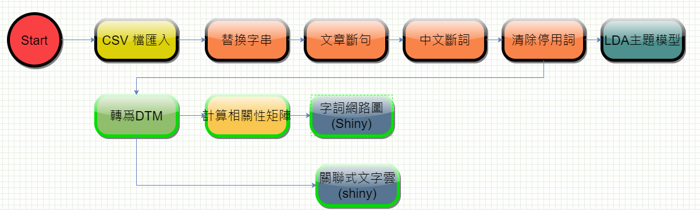
研究背景
研究方法
研究方法
研究结果
研究结果
问题讨论
问题讨论
论文总结
论文总结
問題討論
研究動機及目的
資料集描述
資料分析過程
視覺化分析結果
初步結論
工作流程圖 (for 2020~2021)

Slide 10
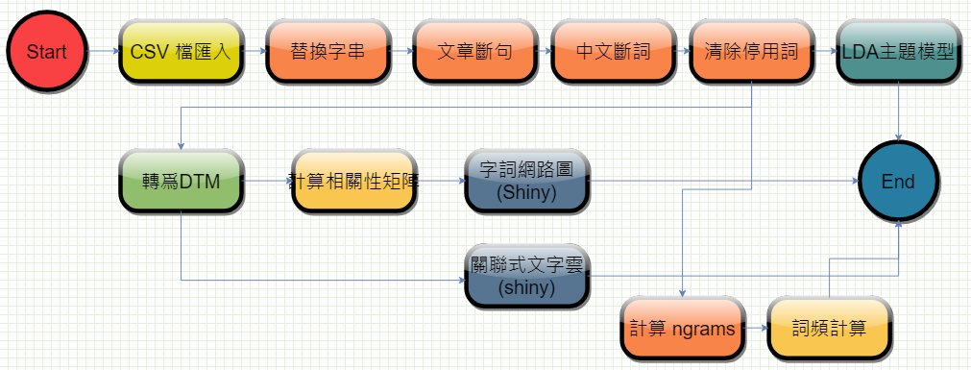
研究背景
研究方法
研究方法
研究结果
研究结果
问题讨论
问题讨论
论文总结
论文总结
問題討論
研究動機及目的
資料集描述
資料分析過程
視覺化分析結果
初步結論
工作流程圖 (for 2019)

Slide 11
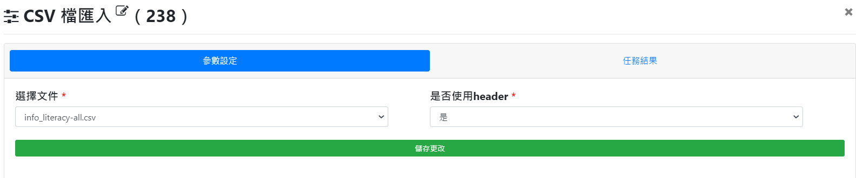
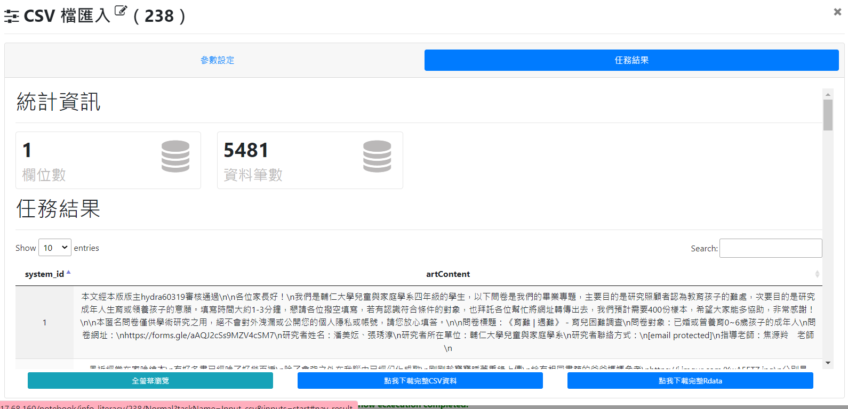
研究背景
研究方法
研究方法
研究结果
研究结果
问题讨论
问题讨论
论文总结
论文总结
問題討論
研究動機及目的
資料集描述
資料分析過程
視覺化分析結果
初步結論
CSV檔共匯入5481篇文章 (2020~2021)
CSV檔匯入

Slide 12
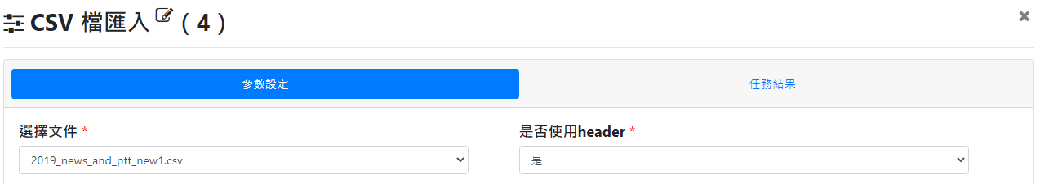
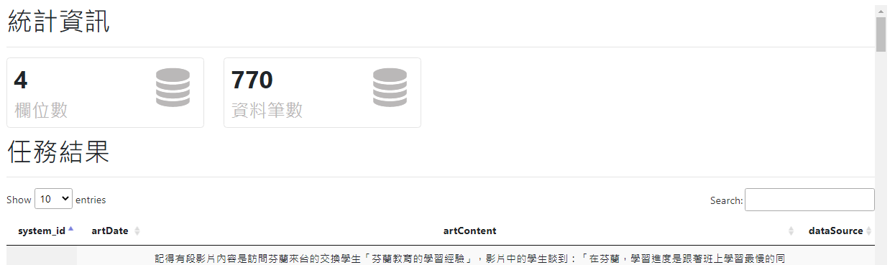
研究背景
研究方法
研究方法
研究结果
研究结果
问题讨论
问题讨论
论文总结
论文总结
問題討論
研究動機及目的
資料集描述
資料分析過程
視覺化分析結果
初步結論
CSV檔共匯入770篇文章 (2019)
CSV檔匯入

Slide 13
視覺化分析結果

Slide 14
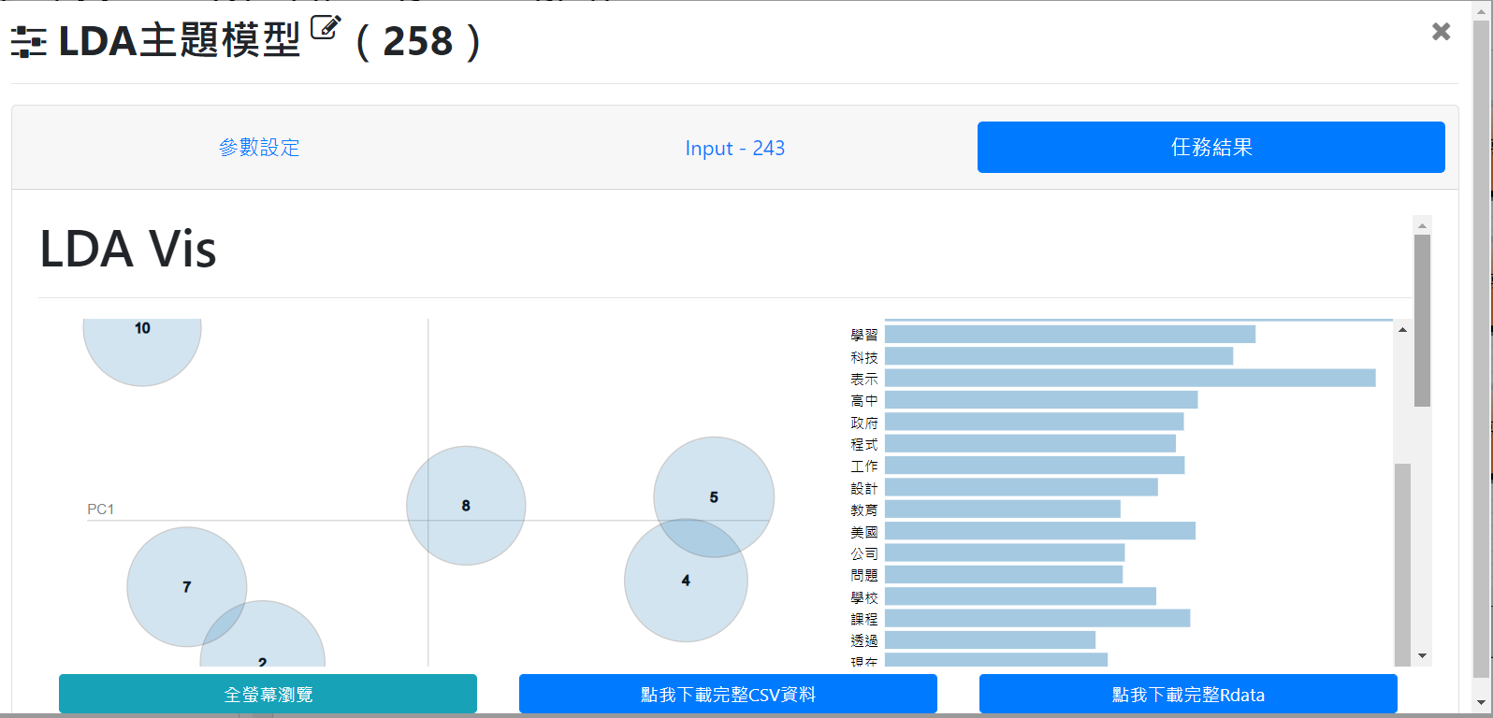
研究背景
研究方法
研究方法
研究结果
研究结果
问题讨论
问题讨论
论文总结
论文总结
問題討論
研究動機及目的
資料集描述
資料分析過程
視覺化分析結果
初步結論
使用LDA主題模型元件產生10個主題

Slide 15
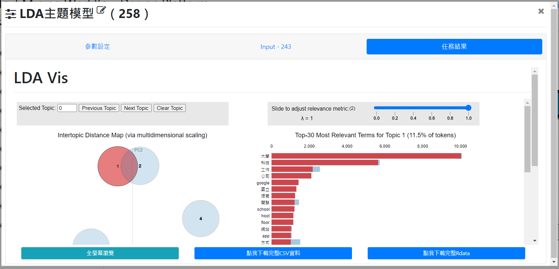
研究背景
研究方法
研究方法
研究结果
研究结果
问题讨论
问题讨论
论文总结
论文总结
問題討論
研究動機及目的
資料集描述
資料分析過程
視覺化分析結果
初步結論
LDA主題模型的主題1，前五大詞彙分別是大學、科技、工作、公司及google

Slide 16
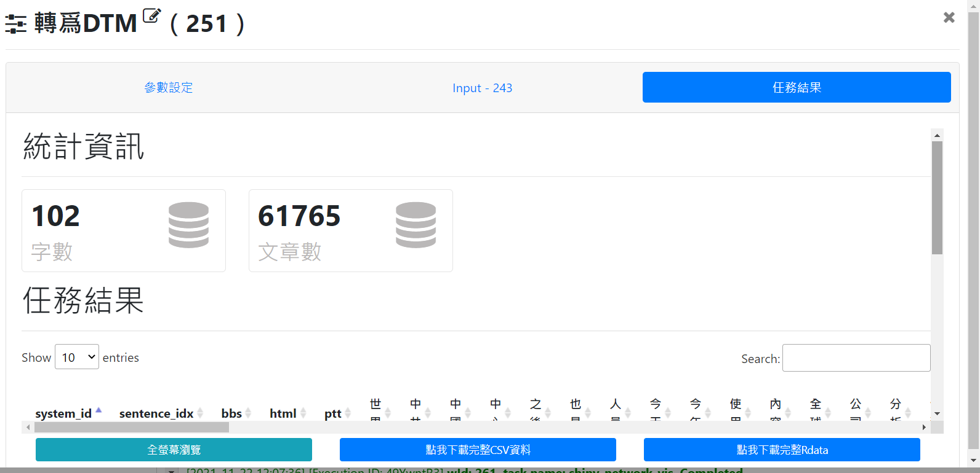
研究背景
研究方法
研究方法
研究结果
研究结果
问题讨论
问题讨论
论文总结
论文总结
問題討論
研究動機及目的
資料集描述
資料分析過程
視覺化分析結果
初步結論
使用清除停用字的斷詞轉為DTM

Slide 17
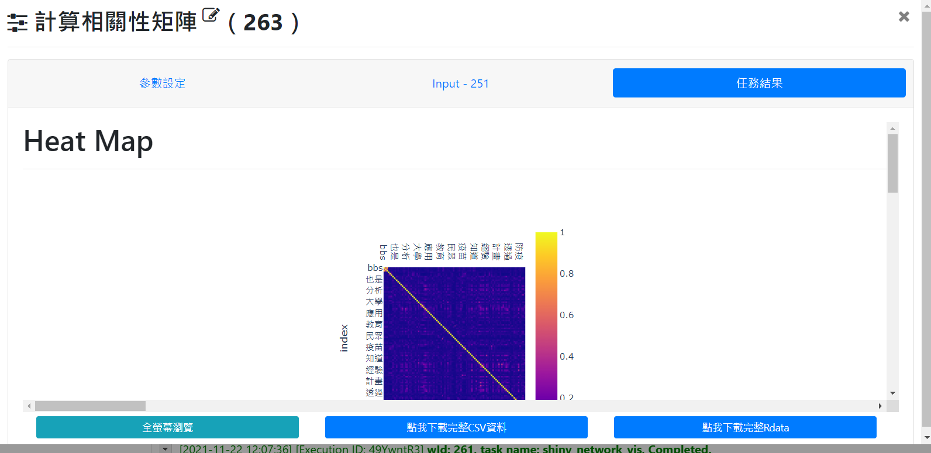
研究背景
研究方法
視覺化分析結果
研究方法
研究结果
研究结果
问题讨论
问题讨论
论文总结
论文总结
問題討論
研究動機及目的
資料集描述
資料分析過程
初步結論
使用DTM分析的結果，計算相關性矩陣

Slide 18
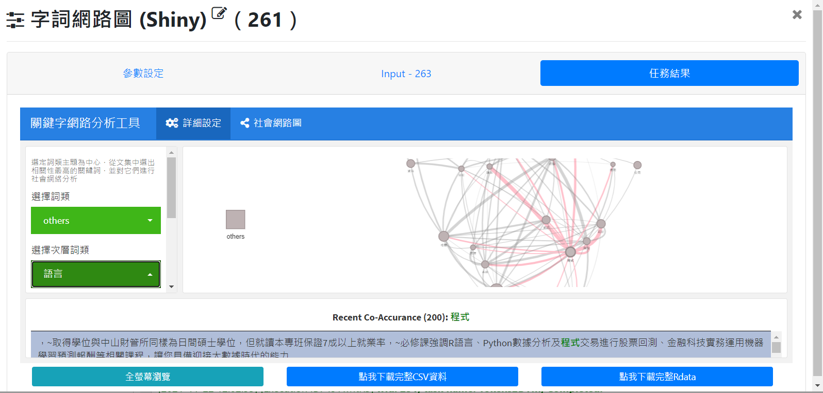
研究背景
研究方法
研究方法
研究结果
研究结果
问题讨论
问题讨论
论文总结
论文总结
問題討論
研究動機及目的
資料集描述
資料分析過程
視覺化分析結果
初步結論
從計算相關性矩陣產生字詞網路圖

Slide 19
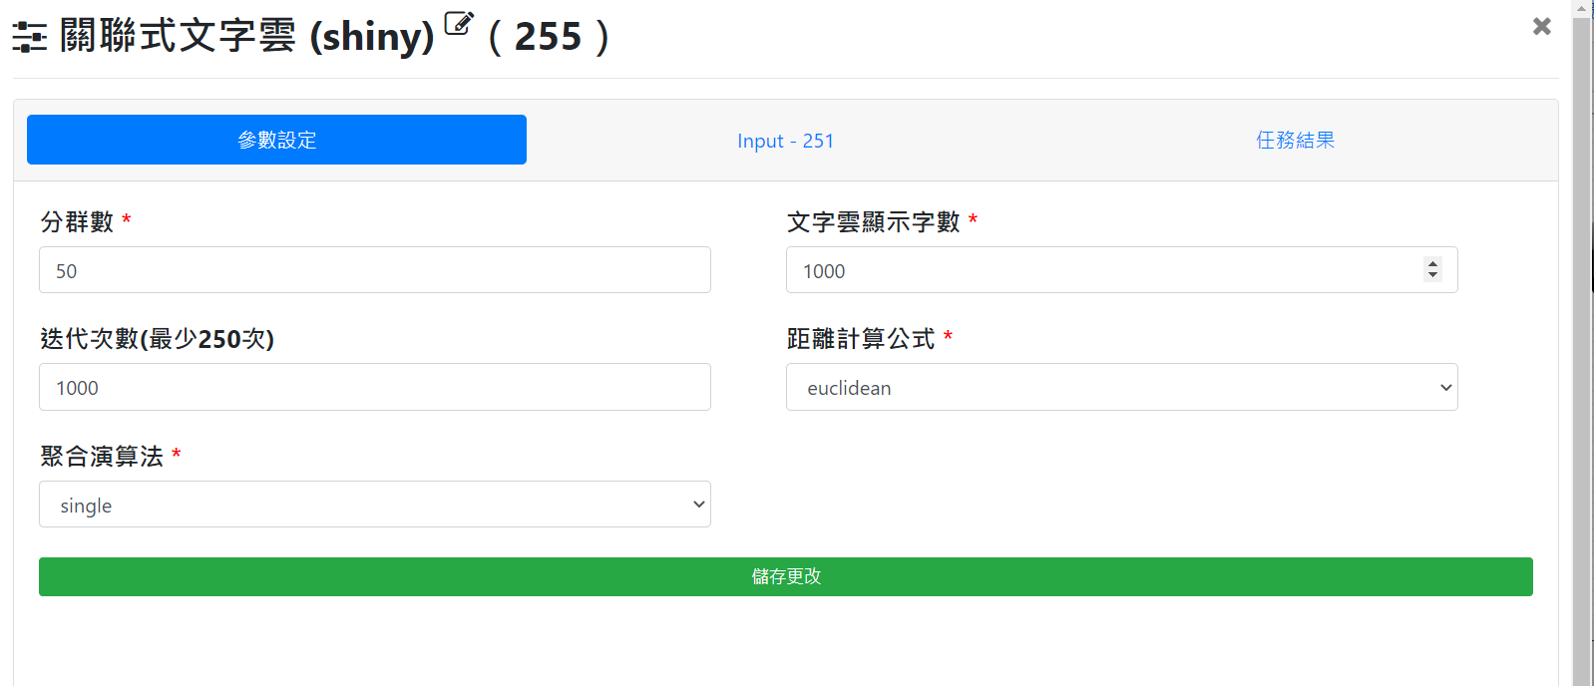
研究背景
研究方法
研究方法
研究结果
研究结果
问题讨论
问题讨论
论文总结
论文总结
問題討論
研究動機及目的
資料集描述
資料分析過程
視覺化分析結果
初步結論
將DTM的輸出，使用關聯式文字雲元件繪圖

Slide 20
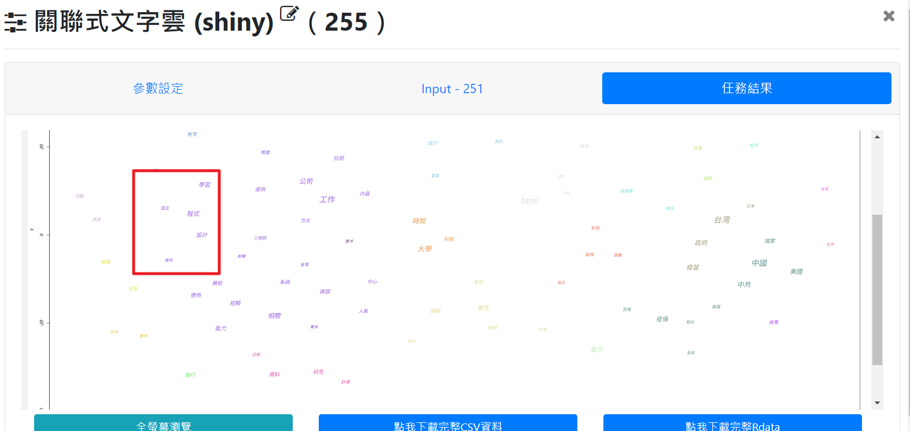
研究背景
研究方法
研究方法
研究结果
研究结果
问题讨论
问题讨论
论文总结
论文总结
問題討論
研究動機及目的
資料集描述
資料分析過程
視覺化分析結果
初步結論
關聯式文字雲的結果

Slide 21
初步結論

Slide 22
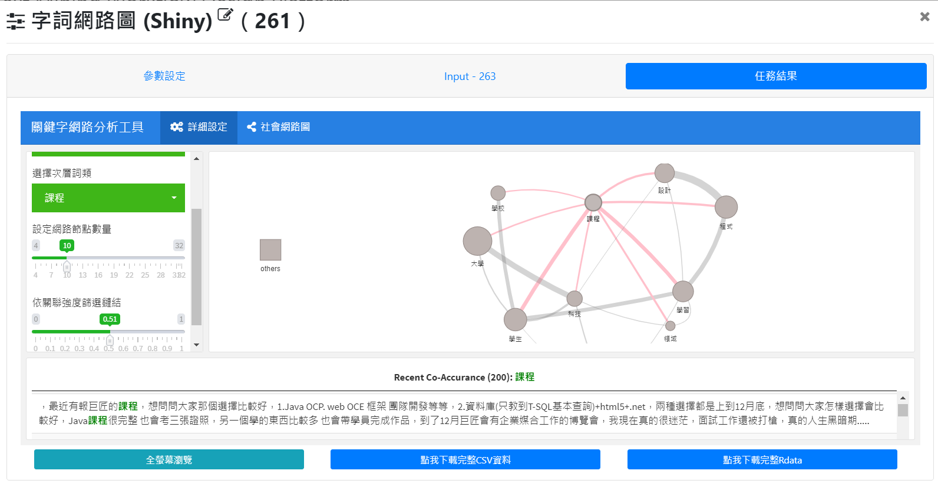
论文绪论
研究方法
研究结果
问题讨论
论文总结
問題討論
研究動機及目的
資料集描述
資料分析過程
視覺化分析結果
初步結論
我們從字詞網路圖選擇”課程”的詞彙，然後設定網路點數量為10，依關聯強度篩選連結設為0.5，找出跟”課程”這個詞彙有關係的前10個詞彙分別是”大學”、”學習”、”程式”、”設計”、”科技”、”領域”、”學校”、”學生”及”教育”

Slide 23
论文绪论
研究方法
研究结果
问题讨论
论文总结
問題討論
研究動機及目的
資料集描述
資料分析過程
視覺化分析結果
初步結論
課程:最近有報巨匠的課程，想問問大家那個選擇比較好，1.Java OCP. web OCE 框架 團隊開發等等，2.資料庫(只教到T-SQL基本查詢)+html5+.net，兩種選擇都是上到12月底，想問問大家怎樣選擇會比較好，Java課程很完整 也會考三張證照，另一個學的東西比較多 也會帶學員完成作品，到了12月巨匠會有企業媒合工作的博覽會，我現在真的很迷茫，面試工作還被打槍，真的人生黑暗期.....
學生:林右昌表示，科技教育扎根非常重要，AIoT產業將會把台灣的晶圓跟IC設計產業帶入新的階段，現在不只是大學生，連高中甚至國中小學生都應該要接觸這些軟體知識，進而讓孩子們未來能夠投入相關產業發展
學習:必修課強調R語言、Python數據分析
程式:【職務需求能力】1. 網頁畫面切版2. css與js撰寫（具備HTML5、CSS、Bootstrap、Query、JS…等網頁前端互動特效能力
領域:跨入資工不外乎就是資工很香，以及想用電腦科學去解決原先領域的問題
科技:吳正己認為，資訊科技跟數學、科學等同樣重要，以前盼透過數理培育學子抽象邏輯，而未來世界則重視「運算思維」，須學習了解電腦運作，才能很快上手，並跨域整合，十二年國教新增科技領域，更是面臨資訊教師不足
設計:作業寫什麼，- 看你修了滿多程式設計的課程，程式設計課裡面最喜歡那堂課
學校:我花了不少時間整理這些私立學校的研究所、博士班的訊息
大學:我一直很喜歡也很認同我大學導師說的話「大學四年就是想辦法填滿你的履歷，大學四年就是你做了甚麼，履歷上才有甚麼」，深有感觸

Slide 24
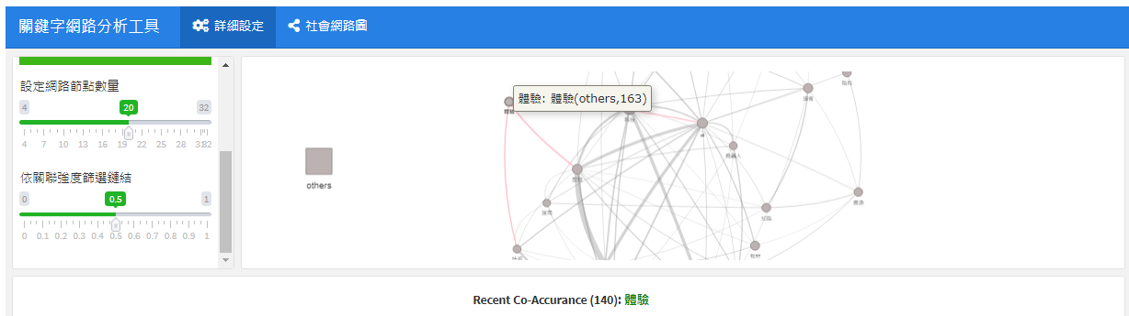
论文绪论
研究方法
研究结果
问题讨论
论文总结
問題討論
研究動機及目的
資料集描述
資料分析過程
視覺化分析結果
初步結論
體驗: 除了前述提到的字詞網路分析外，對於2019 新課綱發布那年，體驗也是很重要的關鍵詞彙，這個詞連結了科技、Ai、技術和智慧。它的相關訊息可以看到許多正在進行以及未來會發展的資訊科技教育趨勢，包括學校成立科技社團、跨界學習、政府成立科技中心，與業界合作及成立科技教育的STEAM聯盟等。

Slide 25
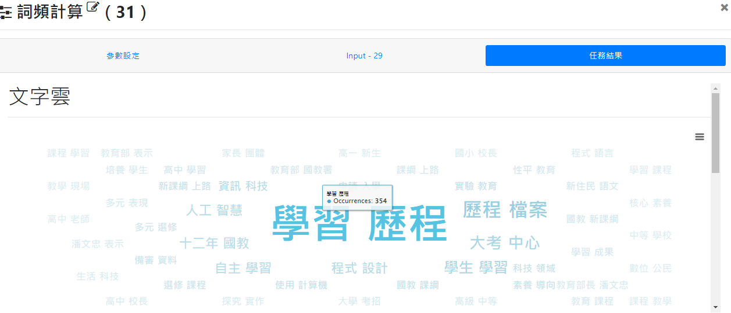
研究背景
研究方法
研究方法
研究结果
研究结果
问题讨论
问题讨论
论文总结
研究動機及目的
資料集描述
資料分析過程
視覺化分析結果
论文总结
問題討論
初步結論
詞頻文字雲的結果

Slide 26
問題討論

Slide 27
论文绪论
研究背景
研究结果
问题讨论
论文总结
研究動機及目的
資料集描述
資料分析過程
視覺化分析結果
初步結論
問題討論
依年齡層
依性別
依縣市
依討論族群
資料欄位如何取得

Slide 28
THANKS

